Slide 1
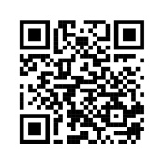
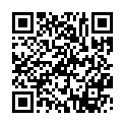
WWW.NALOG.GOV.RU
Общественный совет
Уважаемый налогоплательщик!
Управление Федеральной налоговой службы по Приморскому краю информирует о проведении 26 сентября 2024 в 10 ч. 30 мин. заседания Общественного совета при УФНС России по Приморскому краю.
Основные вопросы повестки совета:
1. Экспорт. Импорт. Преимущества перехода на обмен электронными счетами-фактурами;
2. Налог на профессиональный доход;
3. Особенности рассмотрения жалоб налогоплательщиков в упрощенном порядке с 2025 года «легкая жалоба».
В качестве спикеров на мероприятии выступят специалисты отделов камерального контроля, контрольного, налогообложения доходов физических лиц и администрирования страховых взносов, досудебного урегулирования налоговых споров Управления.
Вам, необходимо перейти по ссылке: https://fns25.ktalk.ru/fkngchx4gs80, авторизоваться, ввести ФИО, нажать на кнопку «Присоединиться».
QR код для подключения к мероприятию
Интересующие вопросы по обозначенным темам Общественного совета следует направить не позднее 18 сентября 2024 года на адрес электронной почты: orn.r2500@tax.gov.ru.
Чтобы узнать больше, наведите камеру Вашего смартфона на QR-код, или перейдите на сайт NALOG.GOV.RU во вкладку «Общественный совет»
8 (800) 222-22-22
Бесплатный многоканальный телефон контакт-центра ФНС России

